Slide 1
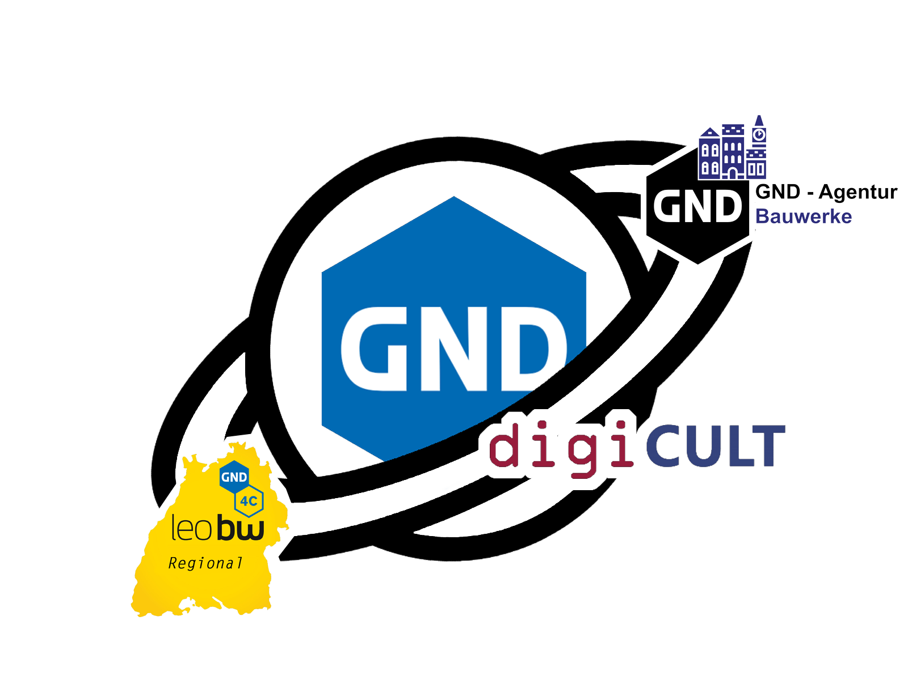
Notes:
(PATRICK/ MARTHA): Herzlich Willkommen // NEXT

Slide 2
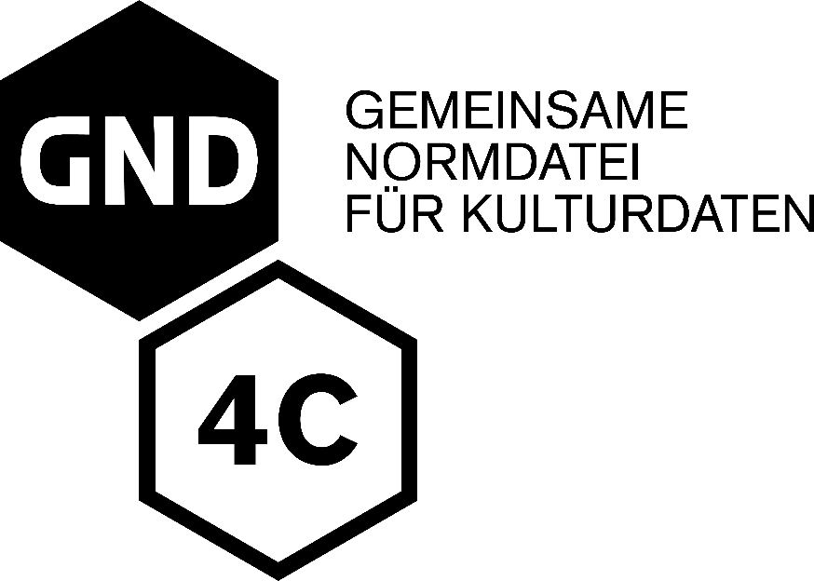
Neue Schnittstellen zwischen GLAM und GND I
Jens Lill (BSZ) / Martha Rosenkötter (DDK)
@Martha_I_Ro @FotoMarburg #GNDAgenturBauwerke
Die GND-Agenturen als Mittler
09.06.21 | 11:30 - 13:00 Uhr
Notes:
zu unserem Teil 1 (2) der Session Neue Schnittstellen zwischen GLAM und GND: Die GND-Agenturen als Mittler. Bevor wir Ihnen die Crew vorstellen hier ein paar Hinweise zum technischen Ablauf //NEXT

Slide 3
Die filmische Dokumentation der GNDCon 2.0 steht als ein Produkt der Deutschen Nationalbibliothek unter der Creative Commons Lizenz CC-BY-SA; Urheberin in diesem Sinne ist die Deutsche Nationalbibliothek (DNB).
Vielen Dank an alle Mitwirkende.
Schnitt im Juli 2021

Slide 4

https://www.landesarchiv-bw.de/de/service/datenschutz/63445
Notes:
Sie befinden Sich in einem GoToWebinar. Die Hinweise zur Datenverabeitung finden Sie insoweit unter dem Link auch im GNDConWiki//NEXT

Slide 5
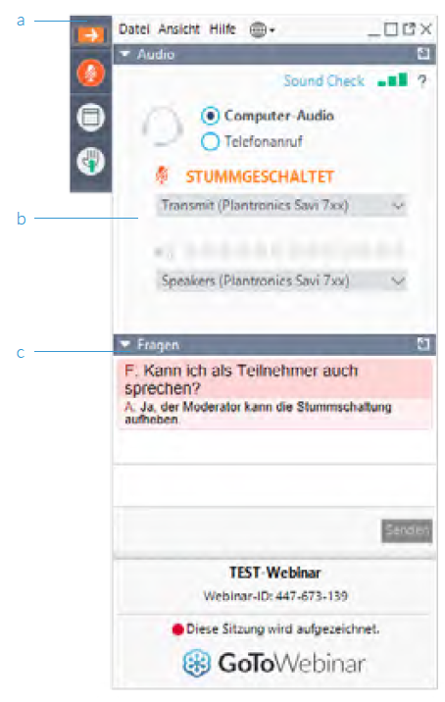
Funktionsleiste
Ausklappfenster Audio
Ausklappfenster Fragen
https://www.landesarchiv-bw.de/de/service/datenschutz/63445
Aufnahmeaktivität
Notes:
Das Webinar verfügt über eine Funktionsleiste (ein-ausklappbar)
Ihr Mikro ist stumm geschaltet und die Webcam ist aus
Es gibt unter anderem ein Ausklappfenster Audio und Fragen.
Sie stellen die Fragen im Chat direkt an einen Mitorganisator. Aufgrund von Zeitmangel behalten wir uns vor, nur eine Auswahl an Fragen direkt live ans Plenum zu stellen. Die restlichen werden in einem FAQ gesammelt und im Nachgang beantwortet und online zusammen mit den Folien sowie weiterem Begleitmaterial im GNDCon-Wiki bereitgestellt. Gerne kann man sich mit Fragen auch direkt an uns per Mail wenden. Bei Rückfragen innerhalb der Session kann es sein, dass wir sie um Voice-Action bitten. Dazu schalten Sie bitte ihr Mikro frei.
Sie können ins Dokument reinzoomen
Und nun zur Crew //NEXT

Slide 6
Laut Informationspflicht nach Art. 14 DSGVO https://dsgvo-gesetz.de/ weisen wir darauf hin, dass während dieser Veranstaltung Foto- und Videoaufnahmen angefertigt wird.
Notes:
Wir zeichnen die Veranstaltung auf. Jeglicher Beitrag, ob im Chat oder per Sprachfreigabe, wird mitgeschnitten. //NEXT

Slide 7
Neue Schnittstellen zwischen GLAM und GND I
Jens Lill (BSZ) / Martha Rosenkötter (DDK)
@Martha_I_Ro @FotoMarburg #GNDAgenturBauwerke
Die GND-Agenturen als Mittler
09.06.21 | 11:30 - 13:00 Uhr
Notes:
(JOHANNES)
„Neue Schnittstellen zwischen GLAM und GND“
Jens Lill: ist Diplom-Bibliothekar mit Nebenfach Museumsdokumentation. Er arbeitete zunächst als Dokumentar in der Videosammlung der ZKM|Mediathek in Karlsruhe, bevor es ihn 2006 ins MusIS-Team am Bibliotheksservice-Zentrum Baden-Württemberg (BSZ) in Konstanz zog. Neben der dokumentarischen Betreuung und Beratung von Museen bei deren Objekterfassung war u.a. die Erstellung und Pflege von Thesauri für die Objektdokumentation, auch mit SWD/GND-Referenzierung, eine seiner Aufgaben. Seit Mai 2018 ist er im Rahmen des GND4C-Projekts für das Fallbeispiel Personen verantwortlich. Ein besonderes Anliegen ist es ihm, die Nutzung der GND-Webformulare in Kultureinrichtungen voranzubringen.
Martha Rosenkötter: ist Kunsthistorikerin und Bibliotheks- und Informationswissenschaftlerin und war zuletzt im Deutschen Dokumentationszentrum für Kunstgeschichte - Bildarchiv Foto Marburg für die Datenpflege und den Ausbau fachspezifischer Terminologien und deren Anbindung an Normdaten verantwortlich. Seit August 2018 ist Sie innerhalb des GND4C-Teams für das Fallbeispiel der Bauwerke zuständig und arbeitet im kürzlich gegründeten Expertenteam Bauwerke an der Weiterentwicklung und Anpassung der Bauwerks-Entitäten an die neuen Bedürfnisse der Kultursparten insbesondere im Sektor Denkmalpflege und Bauforschung.
Patrick Leiske: promovierte an der Uni Heidelberg in mittelalterlicher Geschichte. Nachdem er zunächst im musealen Umfeld tätig war, ist er seit 2020 am Landesarchiv Baden-Württemberg für übergreifende Informationssysteme und Metadatenmangement zuständig, was neben der Betreuung des Landeskunde-Informationssystems LEO-BW auch das Projekt GND4C mit einschließt.
Johannes Bracht: ist promovierter Historiker. Er arbeitete in Forschung und Lehre, in der museologischen Dokumentation, zuletzt in einem Projekt zum Forschungsdatemanagement und ist seit 2019 beim digiCULT-Verbund in Kiel tätäg. Dort ist er schwerpunktmäßig in der Dokumentation, Datenmigration und im Projekt GND4C beschäftigt.
Wir beginnen nun mit Teil 1: Die GND-Agentur als Mittler. Heute Nachmittag um 13:00 fahren wir mit Teil 2: fort. //NEXT

Slide 8
Agenda Session 1
Uhrzeit | THEMA
11:30 | Begrüßung, technische Einweisung & Agenda
11:40 | 1. Vom Werden und Sein einer Agentur
11:50 | 2. Die neuen Agenturen stellen sich vor
12:20 | Fragerunde
12:30 | - Pause -
12:40 | 3. Lessons Learned
12:50 | Fragerunde
12:55 | 4. Ausblick und Dokumentation
Notes:
(JENS)
Agenda vorstellen:
Nun haben Sie auch schon einen Teil unserer Agenda bereits durchgestanden. Wir Fahren gleich mit Teil 1 fort….

Slide 9
Wer?
Wie?
1. Vom
Werden und Sein einer Agentur
Was?
Notes:
Klärung verschiedener Fragestellungen anhand von 3 Schaubildern:
Was ist eigentlich eine GND-Agentur? Welche Agenturen gibt es bereits?
Wie wird man Agentur und welche Gründe kann es dafür geben?
Was bedeutet es Agentur zu sein? Welche Erwartungen sind daran geknüpft? Welche Aufgaben, Rechte und Pflichten hat man als Agentur?
Einige Antworten darauf lassen sich auch in den Infoblättern nachlesen, die wir auf unserer MiniCon-Seite verlinkt haben. //NEXT

Slide 10
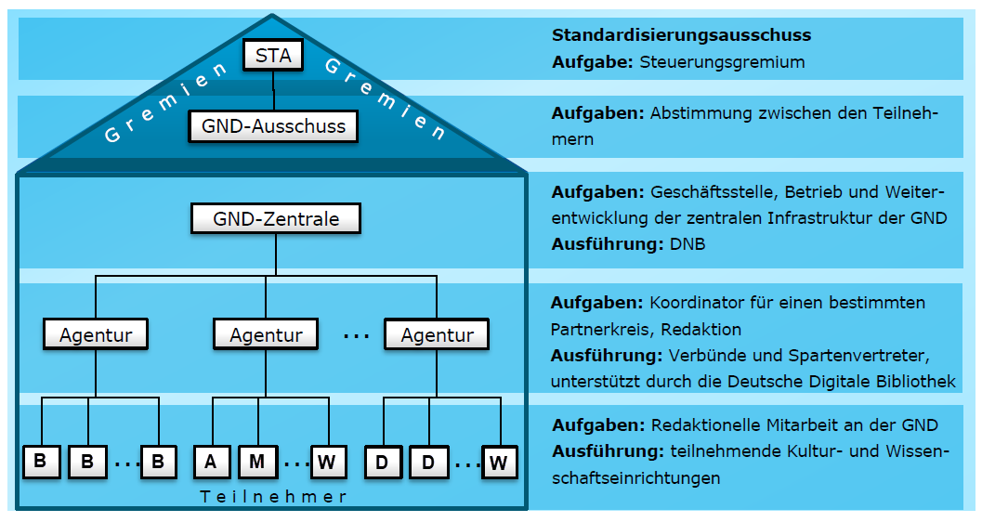

DNB / GND4C
Notes:
Was ist eigentlich eine GND-Agentur?
Um das zu klären, muss man sich zunächst die bisherige Struktur der Bibliothekslandschaft bzw. den formalen Rahmen für die Organisation der GND in der GND-Kooperative vergegenwärtigen…und findet darin bereits Akteure wie die Verbundzentralen der Bibliotheksverbünde oder Fachredaktionen, die für einen bestimmten Kundenkreis koordinierende Tätigkeiten innerhalb der GND-Kooperative übernehmen:
Kontaktstelle für aufkommende Fragen zur GND oder zu den Regelwerken
Schulungsangebote
Organisation von verteilten Redaktionen
Oder auch Wünsche, Anforderungen aus dem Teilnehmerkreis in die entsprechenden Gremien einbringen sowie auch in diesen Gremien oder Arbeitsgruppen mitwirken
Agenturen sind also Mittler für andere Einrichtungen, die an der GND mitarbeiten.
In dieses Gefüge der GND-Kooperative gilt es nun auch die neuen Pilotagenturen zu integrieren – formal wie administrativ. Dazu sind intern im Rahmen des GND4C-Projekts in den vergangenen Monaten schon etliche Dokumente mit der Beschreibung von Prozessen, Geschäftsgängen, Abläufen und Checklisten entstanden oder werden noch entstehen, um die Vorgehensweise transparent darzustellen.
Bislang beruht Vieles auf informellem Wissen, das nun seitens der GND-Zentrale und GND4C dokumentiert wird und vorerst für den internen Gebrauch seine Umsetzung als Prozesslandkarte findet. Um weiter im Bild zu bleiben: Wir treten als Pilotagenturen die vorhandenen Pfade also etwas breiter, ebnen neue Wege, denen nachfolgende Agenturen leichtfüßiger folgen können und am Ende springt vielleicht so etwas wie eine Prozesslandkarte zur Agenturgenese mit zertifizierten Wanderwegen heraus – oder etwas plakativer der „Hitchhikers guide into GND“... ;-) //NEXT

Slide 11
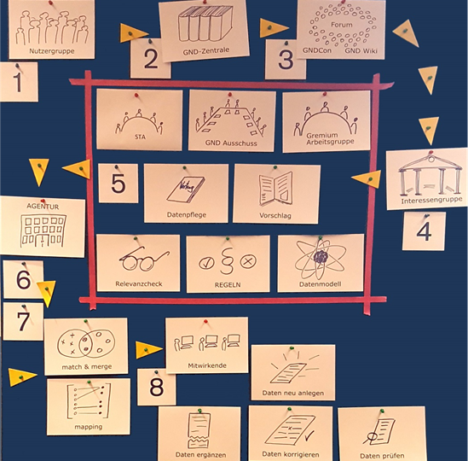
DNB / GND4C
Notes:
Wie wird man Agentur und welche Gründe kann es dafür geben?
Unser Weg hin zur Gründung von GND-Agenturen für die Belange von Kultur- und wissenschaftlichen Institutionen wie Museen, Archive, Universitätssammlungen, Denkmalbehörden usw. ist als Ziel ja vom Projekt „GND für Kulturdaten“ vorgegeben – nicht unbedingt, was die inhaltliche Ausgestaltung anbelangt (da werden wir Ihnen ja gleich zwei unterschiedliche Ansätze vorstellen), aber eben, dass sich aus dem Kreis der Projektpartner Pilotagenturen formieren, um dann in der 2. Projektphase v.a. auch die Aufwände, den Ressourcenbedarf, mögliche Finanzierungsmodelle oder das Zusammenspiel mit anderen Funktionsträgern im GND.network beurteilen zu können.
Die Entscheidung selbst Agentur werden zu wollen, mag von ganz unterschiedlichen Fragestellungen oder Anlässen geprägt sein:
Dass z.B. Einrichtungen einer bestimmen Fachcommunity oder Sparte bislang keine Möglichkeit haben, Normdaten aus ihrem fachlichen Kontext einzubringen oder gar neue Entitätstypen modelliert und abgestimmt werden müssten;
Dass Sie als Einrichtung Entwicklungspotenzial in einem bestimmten Bereich der GND sehen und diesen durch langjährige Erfahrung im Umgang mit Normdaten, Standards, Regelwerken, Datenmodellen gegenüber anderen Einrichtungen vertreten können & wollen;
Oder dass Sie als Einrichtung sowieso schon eine ähnliche koordinierende Funktion wie bisherige Agenturen einnehmen und einen Teilnehmerkreis vertreten, der neue Datenbestände in die GND einbringen möchte
Der hier im Schaubild skizzierte Weg mag auf den ersten Blick vielleicht abschreckend, bürokratisch und langwierig anmuten, aber als neue GND-Agentur fällt man ja nicht vom Himmel, ist es nicht allein mit der Zeichnung der Kooperationsvereinbarung getan, geht dem ja auch eine gewisse Genese voraus.
Zuvor hat man innerhalb einer fachlichen oder spartenbezogenen Community Bedarfe in der GND identifiziert, die sich bislang nicht oder nicht ausreichend genug darin wiederfinden; das Thema wird bislang auch von keiner bestehenden Agentur abgedeckt, an die man sich wenden könnte. Nach Rücksprache mit der GND-Zentrale gründet sich eine Interessengruppe und kann sich fortan bereits als Gast mit seinem Anliegen in den GND-Ausschuss einbringen und in Arbeitsgruppen mitwirken.
Das mag für Viele vielleicht schon ausreichend sein. Die Neugründung einer Agentur bedarf dagegen auch noch einer Prüfung des Konzepts im Standardisierungsausschuss. Verlässlichkeit, Qualitätssicherung, Regelkonformität, Verantwortung für Datenpflege sind nur einige Schlagworte, die es als Agentur zu erfüllen gilt. Damit einher gehen Anforderungen an einen nachhaltigen Personaleinsatz, Kenntnisse der Regeln & Standards sowie des Datenmodells. //NEXT

Slide 12
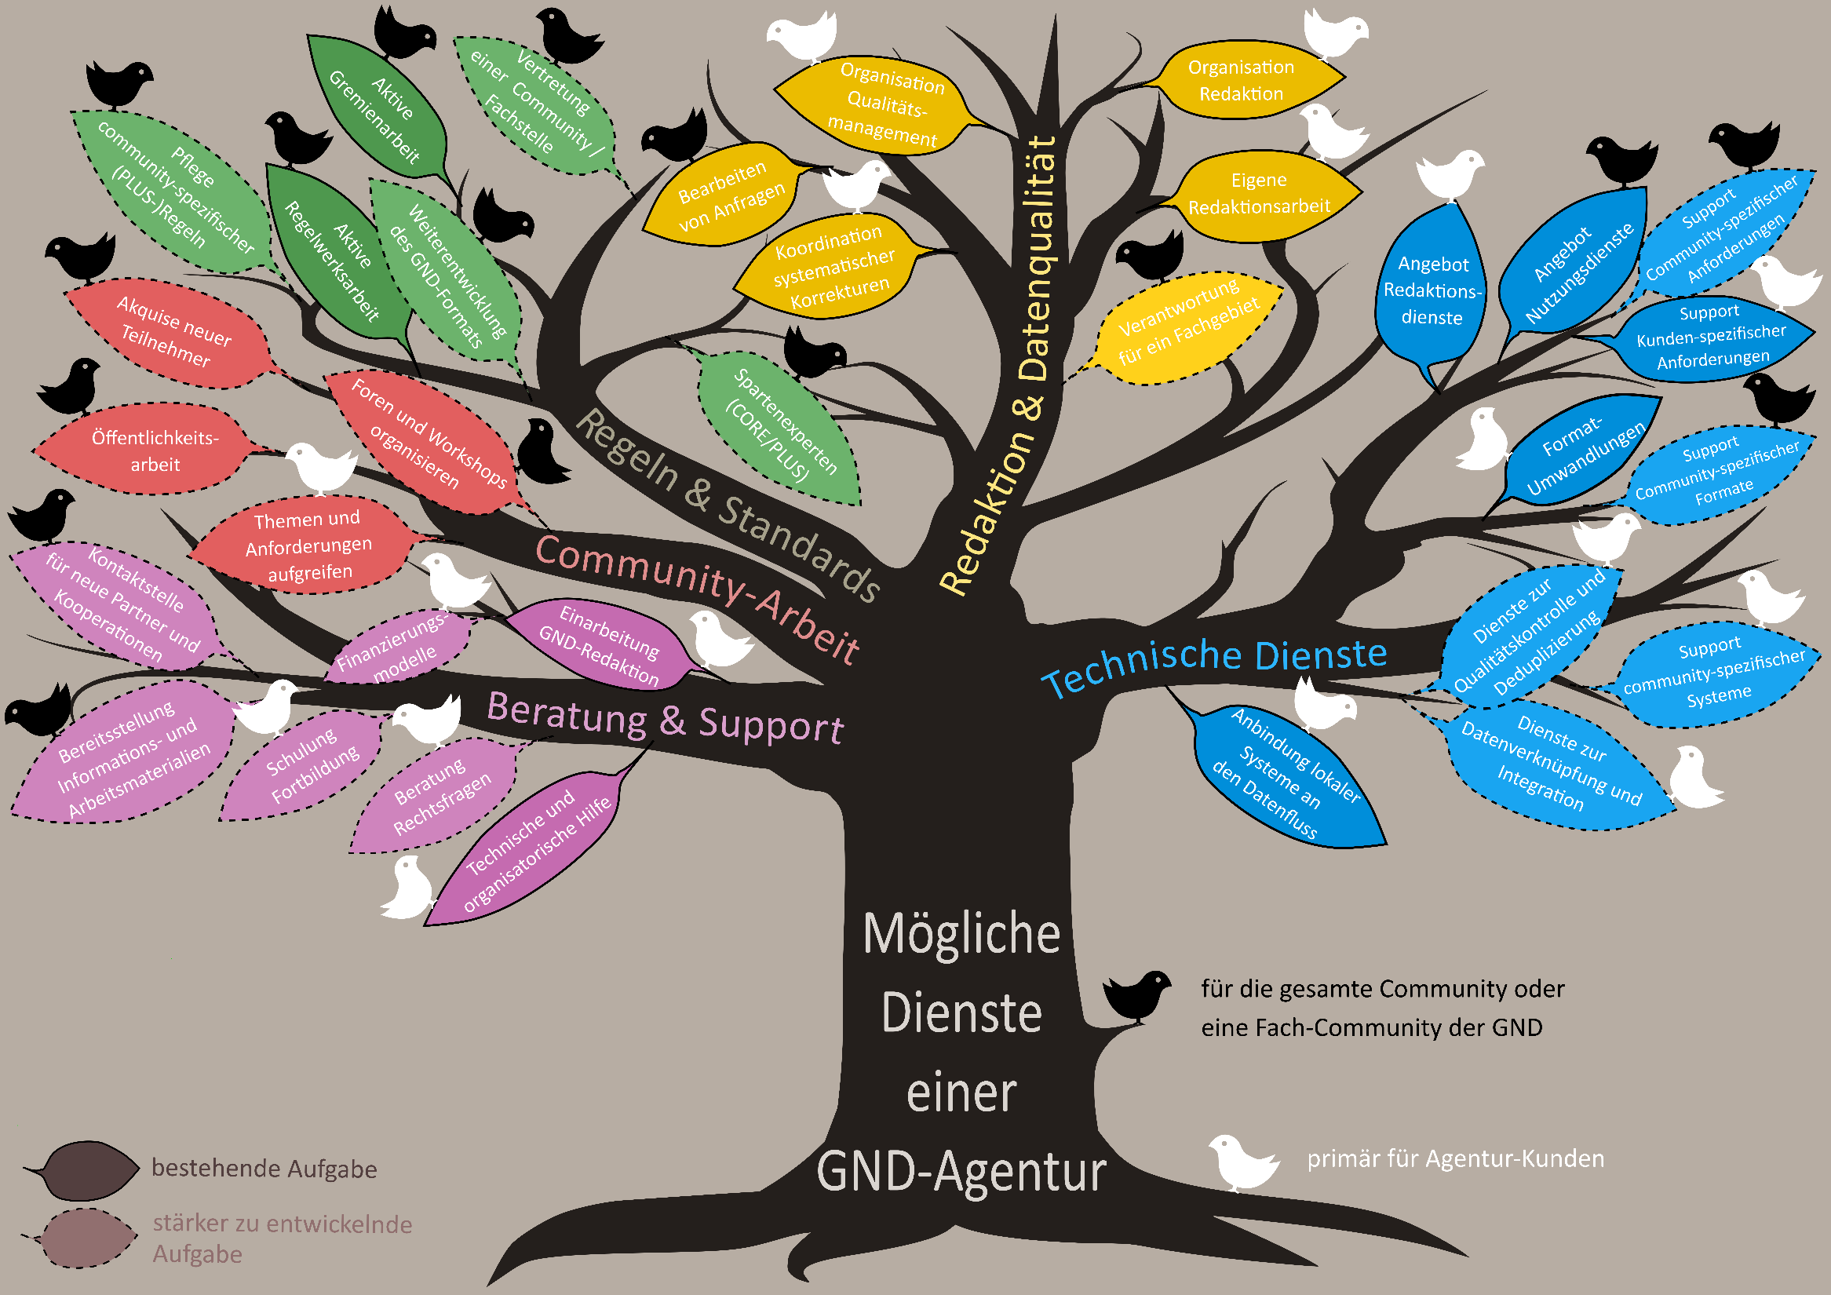
1. Vom Werden und Sein einer Agentur
DNB / GND4C
Notes:
Was die Ausgestaltung des Service-Portfolios als Agentur anbelangt, so wird dies im Wesentlichen von ihren Trägern abhängen. Das Schaubild hier zeigt nur eine idealtypische Darstellung, die GND-Agenturen ihren Sparten und Communities anbieten können. Gerade als neue Agentur wird man anfangs nur eine Teilmenge dieser Dienste und diese in sehr unterschiedlicher Ausprägung anbieten können. Es muss jedoch stets sichergestellt sein, dass neu eingebrachte Normdatensätze den Qualitätsstandards der GND genügen.
//NEXT

Slide 13
Was kommt
Was ist
2. Wir stellen uns vor
Was war
Notes:
Und damit überleitend auch gleich auf den Part der Agenturvorstellungen.
Ich werde zunächst die Agentur „LEO-BW-Regional“ vorstellen, danach folgt meine Kollegin Martha Rosenkötter mit der GND-Agentur Bauwerke.
Und gleich im Anschluss daran gibt‘s dann auch schon die erste Fragerunde aus dem Chatverlauf… //NEXT

Slide 14
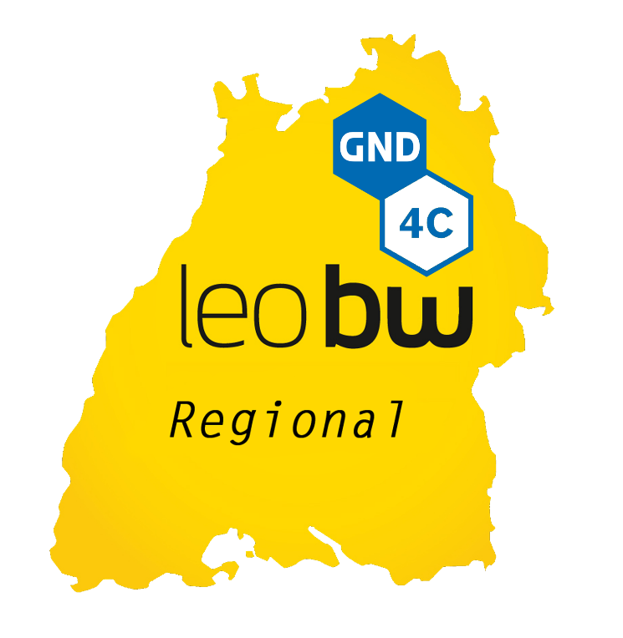


Die GND-Agentur LEO-BW-Regional
Agenturkooperation seit 12/2020 am Start
Koordinationsstelle LEO-BW-Portal
LEO-BW-Kooperationspartner
DDB-Fachstelle Archiv
Südwestdeutscher Bibliotheksverbund (SWB)
K10plus (Kooperation mit GBV)
MusIS-Verbund (Kooperationsverbund der staatlichen Museen in BW)
https://www.leo-bw.de/gnd-agentur
Motto: bestehende Strukturen nachnutzen…regional, aber spartenübergreifend
Notes:
Folie hier:
Agenturkooperation zweier Landeseinrichtungen in BW
seit Ende letzten Jahres heimlich, still und leise an den Start gegangen
Agentur angedockt an das landeskundliche Informationssystem für Baden-Württemberg LEO-BW
Rückgriff auf organisatorische, technische Infrastruktur des BSZ
Die Ausgestaltung der GND-Agentur „LEO-BW-Regional“ als Agenturkooperation beruht auf einer langjährigen, erfolgreichen Partnerschaft und Zusammenarbeit der beiden Landeseinrichtungen Landesarchiv BW und Bibliotheksservice-Zentrum BW – und war somit naheliegend. Beide Einrichtungen bringen ihre community- und projektspezifische Sicht in die GND-Agentur ein:
Das LABW ist Koordinationsstelle für die spartenübergreifende Kulturgut-Plattform LEO-BW, die einschließlich des Netzwerks aus aktuell 38 Einrichtungen, den Ausgangspunkt und Bezugsrahmen für die Pilotagentur bildet.
Darüber hinaus kann auf die Datenexpertise der am LABW angesiedelten DDB-Fachstelle Archiv bzw. auf relevante Erkenntnisse aus der fachlichen Verantwortung für das Archivportal-D zurückgegriffen werden.
Das BSZ ist ein Dienstleister für wissenschaftliche Bibliotheken, Archive und Museen und seit langem bereits Partner der GND-Kooperative. Es bringt seine Erfahrungen als GND-Agentur für die Teilnehmer am Südwestdeutschen Bibliotheksverbund bzw. in der K10plus-Kooperation ein sowie die Datenexpertise aus dem MusIS-Verbund.
Das Motto bestand von Anfang an darin, bestehende Strukturen nachzunutzen, weshalb auf der folgenden Folie näher auf LEO-BW eingegangen werden soll. //NEXT

Slide 15
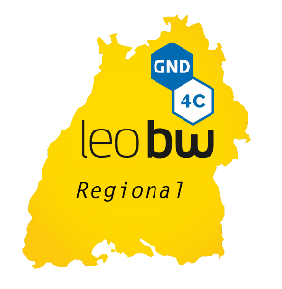


Ausgangspunkt & Bezugsrahmen
LEO-BW.
Landeskundliches Informationssystem & Kulturgutportal
https://www.leo-bw.de
Teilnahme = kostenfrei
Umsetzung und Steuerung: Landesarchiv BW
techn. Betrieb: ZDV Tübingen
Normierung von Orts- und Personenbezügen mit GND
Seit 2012 online / Nutzer 2020: ca. 1,8 Mio.
Förderung durch MWK-BW
Spartenübergreifend: 38 (Landes-) Institutionen als Datenlieferanten mit
3,3 Mio. Datensätzen (ca. 1/3 davon Digitalisate)
Themen- und Kartenmodule, Karten-vergleich alt/neu, virtuelle Rundgänge, 3D-Modelle, Mitmach-App …
Notes:
LEO-BW ist das landeskundliche Informationssystem für Baden-Württemberg und zugleich das zentrale Kulturgutportal des Landes.
Federführend bei der Umsetzung und Steuerung von LEO-BW ist das LABW
Es handelt sich um eine etablierte Infrastruktur, die sich das Land BW 2012 zum 60. Jubiläum der Landesgründung selbst geschenkt hat
Ist offen für alle Einrichtungen mit relevanten, landeskundlichen Inhalten – worin dann auch die regionale, dafür aber spartenübergreifende Ausrichtung unserer Agentur begründet ist
Hervorzuheben ist noch die Normierung von Orts- und Personenbezügen mit GND, so dass hierauf auch ein gewisser Fokus bei der Datenredaktion bei uns liegt
//NEXT

Slide 16
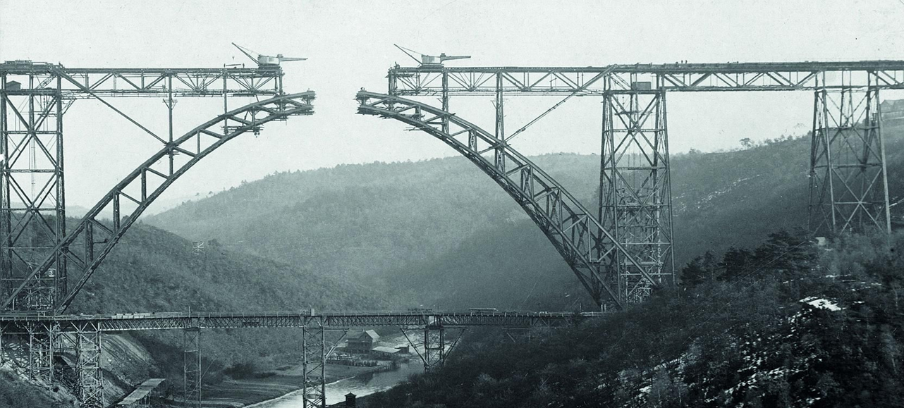
Die Motivation
Abgeschirmte Datensilos vermeiden (Harald Sack)
Brücken im Netzwerk der Kultur und Wissenschaft bauen
GND als Brückenbildner
Foto: Müngstener Brücke, MAN-Archiv Augsburg
Notes:
Motivation ist es uns,
die Metadatenqualität der Partnereinrichtungen zu verbessern,
Grundlagen für eine bessere Vernetzung von Datenbeständen zu schaffen
Die voneinander abgeschirmten Datensilos zu vermeiden, wie Harald Sack in seiner Keynote am Montag erwähnt hat,
Brücken im Netzwerk der Kultur und Wissenschaft zu bauen
Und dafür die Normdatenbedarfe der Partnereinrichtungen im Rahmen unserer Möglichkeiten als Agentur auszubauen.
//NEXT

Slide 17
Ziele der Agentur
Etablierung als GND-Kompetenzzentrum in Baden-Württemberg für GLAM- und Forschungsinstitutionen (die Gemeinschaft der nicht-bibliothekarischen Sparten)
Verbesserung der Metadatenqualität der Partnereinrichtungen
    GND-Webformulare (Schulung & Redaktion)
    Abgleich von Datenlieferungen via GND-Toolbox (im Aufbau)
Fokussierung auf regionale Normdatenbedarfe als Knotenpunkte im semantischen Kulturdatennetz
Vertretung der Partner und von Agenturbelangen in den GND-Gremien / Mitarbeit in Arbeitsgruppen
Weiterentwicklung von bestehenden Standards und GND-Anwendungsregeln aus Community-spezifischer Sicht
Herausforderung: Finanzierungsmodelle für nachhaltigen Agenturbetrieb
Notes:
Ziele der Agentur:
Etablierung der Agentur als GND-Kompetenzzentrum in Baden-Württemberg für GLAM- und Forschungsinstitutionen (die Gemeinschaft der nicht-bibliothekarischen Sparten)
→ wobei der Bibliothekspart weiterhin bei den Kolleg:innen am BSZ verbleibt
Verbesserung der Metadatenqualität der Partnereinrichtungen
Dreh- und Angelpunkt stellen dabei die GND-Webformulare dar → niedrigschwellige Partizipationsmöglichkeit, keine Regelwerkkenntnisse vonnöten
Abgleich von Datenlieferungen (Zurückspielen von Matches an Datenlieferant oder Kandidatenliste für neue GND-Sätze an DNB) noch im Aufbau
Fokussierung auf regionale Normdatenbedarfe
Gremien- & Regelwerksarbeit in GND-Kooperative aus Sicht der Archive & Museen
Herausforderung wird es sein, Finanzierungsmodelle für einen nachhaltigen Agenturbetrieb zu erarbeiten - bzw. generell im Projekt -
bei den Verwaltungsträgern der Partnereinrichtungen das Bewusstsein für eine grundlegende und dauerhafte Förderung der Arbeit an oder mit Normdaten zu bilden. //NEXT

Slide 18
Die Struktur
Hauptmerkmale:
  Agenturkooperation LABW & BSZ
  Regionales Modell, dafür spartenübergreifend
  GND-Webformulare als Motor der lfd. Redaktionsarbeit, Qualitätssicherung
  BSZ als „Mentor-Agentur“: kurze, kollegiale Wege bei Fragen aller Art & organisatorisch-technischen Themen (ISIL, WinIBW, GND-Schulung etc.)
Zusammenarbeit mit / denkbare Kooperationsmodelle:
  Fachstellen der Deutschen Digitalen Bibliothek (Fokus Archive & Museen)
  Netzwerk potenzieller GND4C-Agenturen / GLAM-Agenturen
  IG Archive
  NFDI-Konsortien
  …
Notes:
Die Hauptmerkmale unserer Agentur gegenüber der nachfolgenden Agentur Bauwerke aufgelistet:
Es handelt sich um eine Agenturkooperation,
Die regional ausgerichtet ist, dafür aber spartenübergreifend agiert.
Mit den LABW-Standorten und dem MusIS-Verbund bilden wir momentan sozusagen noch unseren eigenen Kundenkreis – haben aber in puncto Redaktionsarbeit schon ganz schön viel zu tun… ;-)
Als wichtigster Punkt sei aber hervorgehoben, dass es aus unserer Sicht – im Werden und Sein als Agentur – absolut hilfreich & notwendig ist, eine erfahrene Agentur aus dem Bibliotheksbereich an seiner Seite oder als Rückhalt zu wissen. Dafür mal an dieser Stelle ein großes Dankeschön an die Kolleg:innen im BSZ!!
Darüber hinaus spielt natürlich auch die Zusammenarbeit oder Kooperation mit weiteren Stakeholdern eine Rolle, wie z.B. den Fachstellen der DDB oder weiteren neuen GND-Agenturen, die uns hoffentlich recht zahlreich folgen werden… //NEXT

Slide 19


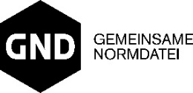
Der Mittler – Sandwichposition
<a href="https://de.vecteezy.com/gratis-vektor/schwarz">Schwarz Vektoren von Vecteezy</a>
Stakeholder
Unser Service-Portfolio (Auszug):
Beratung & Information
  GND-Kontaktstelle für Einrichtungen aus BW
  Helpdesk für Redaktions- und Nutzungsdienste
Redaktion & Schulung
  GND-Webformulare (Personen, Körperschaften)
  Qualitätssicherung, Dublettenmeldung etc.
  Fokussierung auf regionale Normdatenbedarfe
Info- und Arbeitsmaterialien
OGND
Webformulare
WinIBW
Agentur-Portfolio
Gremien- & Community-Arbeit
  GND-Ausschuss / Standardisierungsausschuss
  Gremien, AGs der Archiv- und Museumscommunity
  Anwendungsregeln aus Community-spezifischer Sicht
KLA
DDB
GND
DMB
Datenclearing, -transformation etc.
Kooperationspartner / Interessenten LEO-BW
Technische Dienste (im Aufbau, GND-Toolbox)
  Abgleich von Datenlieferungen an LEO-BW mit der GND (Fokus: Geografika und Personen)
regional & sparten-übergreifend
MusIS-Verbund
Kundenkreis
Notes:
Sandwich-Schaubild kurz erläutern:
Mit diesem Schaubild möchten wir keinesfalls Werbung für eine bestimmte Burgerkette machen – diesen Pfundskerl nennen wir intern übrigens nur noch „den Mittler“ –, gleichwohl passt das Bild aus dem unteren und mittleren Management ganz gut in die anbrechende Mittagszeit und illustriert treffend die „Lage zwischen den Brötchenhälften“, auf deren Ausgestaltung es im Rahmen der Agenturarbeit besonders ankommt und sich je nach Agenturprofil auch unterschiedlich gestaltet.
Eingefasst einerseits durch die Stakeholder und Trägerschaft unserer Agenturkooperation, andererseits durch den heterogenen, spartenübergreifenden Kundenkreis ergibt sich das in Auszügen dargestellte Service-Portfolio, das für den Anfang schon recht umfangreich angelegt ist. Die Fokussierung liegt im ersten halben Jahr bislang in den Bereichen „Beratung & Information“ sowie v.a. „Redaktion & Schulung“.
Und damit übergebe ich erst mal an Martha Rosenkötter für die Vorstellung der GND-Agentur Bauwerke…
//NEXT//Your turn

Slide 20


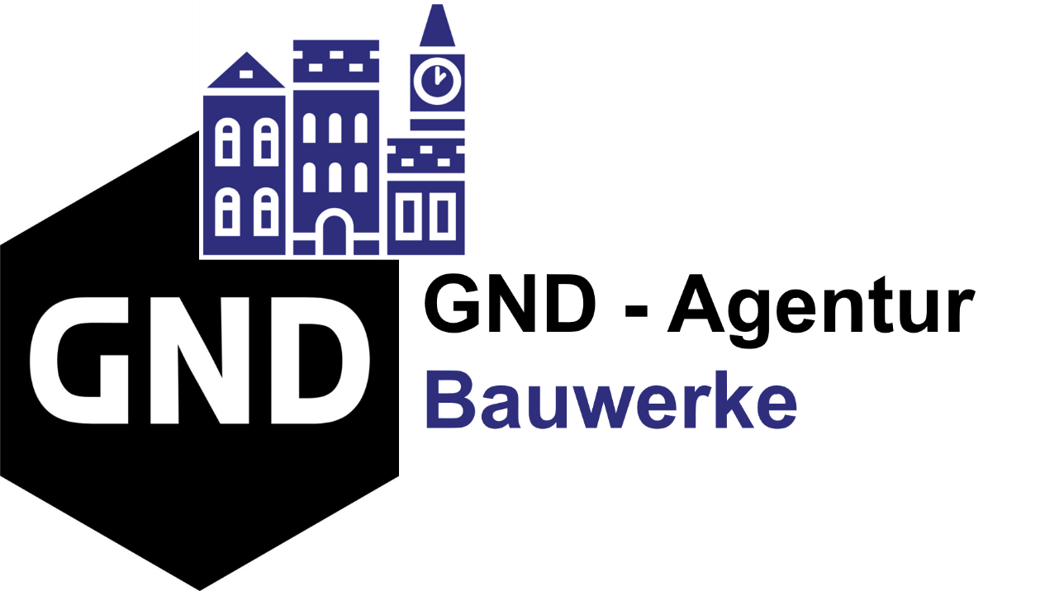
Die GND-Agentur Bauwerke
Notes:
Die Agentur Bauwerke speist sich projektbedingt aus dem Portfolio des Deutschen Dokumentationszentrums für Kunstgeschichte – Bildarchiv Foto Marburg als Partner in GND4C für das Fallbeispiel Bauwerke.
Hier nun ein paar Worte zu den wichtigsten Basisbausteinen, die wir aus der reichen Erfahrungsfundus des DDK für unserer Arbeit in GND4C und der Agenturgründung ziehen können, damit Sie ein besseres Verständnis von unserem Aufgabenporfolio haben //NEXT

Slide 21


Die Basis Teil 1 – DDK
Forschung am visuellem Kulturgut und seiner medialen Transformationsprozesse
Organisation
Community
International agierende Forschungs- und Serviceeinrichtung mit über 80 Partnerinstitutionen
Aggregator für kleine Museen und Forschungseinrichtung für die Deutsche Digitale Bibliothek (DDB)
Regeln und Formate
Unterstützung von Dokumentationsarbeit an Museen, Denkmalämtern, Bibliotheken und Forschungseinrichtungen
Infrastruktur
Sammlung, Erschließung und Vermittlung von Fotografien zur europäischen Kunst und Architektur
Datenkuration, -dokumentation und -publikation von Kunst- und Architektur Europas im Verbundportal Bildindex.de
Notes:
Das DDK hat den Auftrag Fotografien zur eurpäischen Kunst und Architektur zu Sammeln, Erschließen und zu Vermitteln
(1) Es ist eine International agierende Forschungs- und Serviceeinrichtung mit über 80 Partnerisnstitutionen
(2) Das DDK betreibt Forschung am visuellen Kulturgut und seiner medialen Transformationsprozesse und (3) wird getragen von der Philipps-Universität Marburg
Mit ihrem dezidierten Schwerpunkt in Forschung und Vermittlung
(4) Ist aber auch selbst DDK Aggregator für kleine Museen und Forschu. Einrichtungen für die Deutsche digitale Bibliothek und
(5) Unterstützt die dokumentationsarbeit an Museen, Denkmalämtern, Biblotheken und Forschungseirichtugnen
(6) Nicht zuletzt ist das Bildarchiv bekannt für seien Datenkuration, -dokumentation und publikation von Kunst und Architetur Europas im Verbundprotal Bildindex.de
Dieses reiche Portfolio an Erfahrungen, besonders im Bereich der Kunst und Architektur Europas, bildet die Basis und gleichzeitig auch unsere Motivation innerhalb des Projektes GND4C und somit der GND-Agentur Bauwerke.
- Denn durch das DDK-Netzwerk, der Expertise im Bereich Bau- und Kunstwerke und den mittlerweile 108 Jahre an Praxiserfahrungen im Bereich Sammlung, Erschließung und Vermittlung, entstehen auch die Anforderungen an den Ausbau der GND insbesondere im Bereich der Bauwerke /NEXT

Slide 22
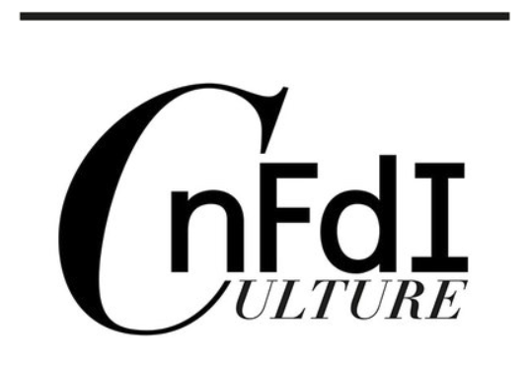

Projekte und Netzwerk – DDK
Forschung am visuellem Kulturgut und seiner medialen Transformationsprozesse
Organisation
Community
International agierende Forschungs- und Serviceeinrichtung
Aggregator für kleine Museen und Forschungseinrichtung für die Deutsche Digitale Bibliothek (DDB)
    Nationales Forschungsdateninfrastruktur-Konsortium für Forschungsdaten an materiellem und immateriellem Kulturgut
AG Daten
Zukünftige DDB-Fachstelle Denkmalpflege
Regeln und Formate
CbDD (Corpus der Barocken Deckenmalereien in Deutschland, Forschungsprojekt im Akademieprogramm der Union der Deutschen Akademien der Wissenschaft)
Unterstützung von Dokumentationsarbeit an Museen, Denkmalämtern, Bibliotheken und Forschungseinrichtungen
Dehio Digital (Digitalisierungsprojekt zum Handbuch der Deutschen Kunstdenkmäler in Zusammenarbeit mit der Vereinigung des Landesdenkmalpfleger, Herder-Institut)
Infrastruktur
Sammlung, Erschließung und Vermittlung von Fotografien zur europäischen Kunst und Architektur
Datenkuration, -dokumentation und -publikation von Kunst- und Architektur Europas im Verbundportal Bildindex.de
KONDA (Kontinuierliches Qualitätsmanagement von dynamischen Forschungsdaten zu Objekten der materiellen Kultur unter Nutzung des LIDO*-Schemas)
*Lightweight Information Describing Objects, xml-Schema basierend auf CIDOC CRM zum Austausch und Harvesten von Metadaten für Museums- und Sammlungsobjekte
Graphikportal
digitaler Portraitindex
Notes:
Dieses Netzwerk speist sich durch die Teilhabe an Projekten, die auch für die Agentur von großer Bedeutung sind, wie
NFDI4C
CbDD
KONDA (Kontinuierliches Qualitätsmanagement von dynamischen Forschungsdaten zu Objekten der materiellen Kultur unter Nutzung des LIDO*-Standards)
*Lightweight Information Descriping Objects, xml-Schema zum Austausch und Harvesten von Metadaten für Museums-und Sammlungsobjekte
Die Datenpublikation manifestitiert sich in Portalen wie z.B. in der fotobezogenen Sicht im Bildindex.de, dem Graphikportal und dem digitalen Portraiindex
über Projekte, wie dem Dehio digital, fördern wir nicht nur den Zugang sondern auch den damit verbundenen Ausbau verlinkbaren etablierten Informationsgut deutschlandweit
Das Bildarchiv ist nicht nur Aggregator, sondern arbeiten auch innerhalb der AG Daten zusammen mit den DDB-Fachstellen und daran die DDB Fachstelle Denkmalpflege am DDK zu etablieren.
So speist sich die Basis der Agentur Bauwerke und wird erweiteret durch die Bedarfe und Aufträge aus GND4C .//

Slide 23
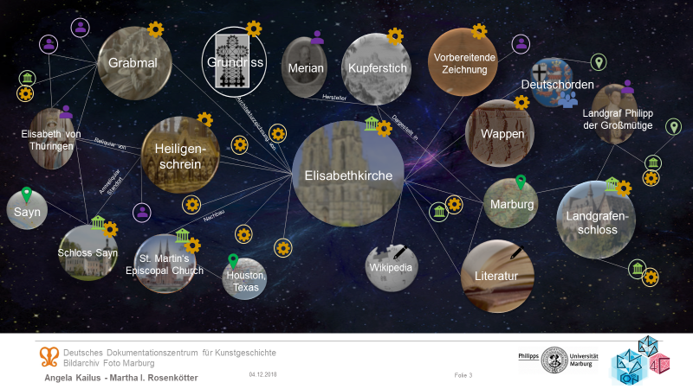
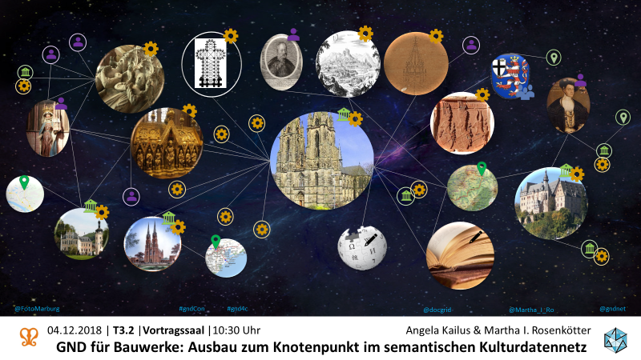
Die Motivation – GND4C
https://www.youtube.com/watch?v=hmVy770XBw4
Notes:
Retrospektiv betrachtet (hier ein Ausschnitt aus der Präsentation mit Angela Kailus auf der GNDCon 2018): der Ausbau der GND für Bauwerke zum Knotenpunkt im semantischen Kulturdatenetz.
Vor 3 Jahren am Beispiel der Elisabethkirche und ihrer Beziehungen innerhalb von Forschung und Wissenschaft visualisiert, ergab sich ein manigfaltiges Netzwerk das Forschungsprojekte, Museumssammlungen, Archivalischem Gut oder Denkmalpflegerisches Fachwissen verknüpfen.
All diese Institute und Forschungsprojekte haben gemeinsam, dass ihr fachliches Wissen oft, wie Herr Harald Sack in der Keynote beschrieben hat, in lokalen Silos liegt. Um aus diesen Wissenssilos zugängliche und verknüpfbare Informationen zu machen, braucht es einen gleichen Nenner und zusätzliche Anlaufstellen Hilfestellungen um dieses Netzwerk untereinander zu verknüpfen
Daraus ergibt sich ein übergeordneter Auftrag, den ich kurz in einem kleine Ritt durch GND4C und seinen Bausteinen zeigen möchte //NEXT

Slide 24
Der Auftrag – GND4C
Aufbau von Kooperationsmodellen
Organisation
Community
Interdisziplinäre Kommunikation
Öffnung der GND für die Kultur- und Forschungseinrichtungen
Regeln und Formate
Weiterentwicklung des Datenmodells
Infrastruktur
Quantitativer und qualitativer Ausbau hochwertiger Bauwerk-Normdaten für die Forschung als Knotenpunkte im semantischen Kulturdatennetz
Entwicklung von
Schnittstellen und Werkzeuge
https://www.youtube.com/watch?v=hmVy770XBw4
Notes:
Hauptziel des Projektes ist die Öffnung der GND für die Kultur- und Forschungseinrichtungen.
Basierend auf den bisherigen etablierten Organisationsstrukturen, abgestimmten Regeln und Workflows sowie speziellen technischen Formaten und Umgebungen im Bereich der Bibliotheken sowie der bisherigen Teilhabe von Communites, entstanden im Projekt neue Ansätze zum Ausbau und zur Pflege der Normdatei, um ihre Nutzbarkeit zu erhöhen.
(2) Dies Betrifft insbesondere den Ausbau interdisziplinäre Kommunikation, den Ausbau von Kooperationsmodellen und der Entwicklung des Datenmodells, sowie der Schnittstellen und Werkzeuge
(3) Für das Fallbeispiel der Bauwerke heißt das zunächst: ein quantitativer und qualitativer Ausbau hochwertiger Bauwerke-Normdaten für die Forschung als Knotenpunkt im semantischen Kulturdatennetz ☺ //NEXT

Slide 25

Die Basis Teil 2 – GND4C
Workshops und Vorträge
Akquise neuer Denkmalämter*
Gremienarbeit
Organisation
Community
GND-Ausschuss,
Standardisierungsausschuss,
* Vorerst keine Akquise während der Pilotphase
Einbindung der Anforderungen aus der Wissenschaft im Expertenteam Bauwerke*
Regeln und Formate
GND-Redaktionsarbeit (Sacherschließung)
* Experten aus den Bereichen der Bibliotheken und der Fachcommunity
Infrastruktur
Schnittstelle zwischen Nutzer, Teilnehmer und Gremien
Start als Pilotbetrieb Q4 2021
Laufzeit des Pilots:
  2. Projektphase GND4C (vorbehaltlich der DFG-Zusage: August 2021-Februar 2024)
Nutzung der GND-Toolbox zum Mapping und Matching von Denkmaldaten
Verbesserung der Metadaten der Partnereinrichtungen
Notes:
Dazu konkretisieren wir in der zweiten Projektphase anhand der Agenturen in Hinblick auf die Schnittstellenfunktion der Agentur Bauwerke zwischen Aquise, Umsetzung und Entwicklung.
Zusammengefasst kann man sagen, dass die Agentur wie auch schon von Jens Lill vermerkt eine Sandwichposition einnimmt und sich aus seiner Umgebung speißt.
//NEXT

Slide 26


Der Mittler – Sandwichposition
<a href="https://de.vecteezy.com/gratis-vektor/schwarz">Schwarz Vektoren von Vecteezy</a>
Redaktionsarbeit
Level 1 Redaktion für Bauwerke (*zunächst nur für Denkmalpflege)
Geteilte Redaktionen fördern
Konzept einer Level 3 GND-Lokalredaktion am DDK
Stakeholder
Lightweight Information Describing Objects (LIDO)
GND-Ontologie (GNDO)
Wikibase als neuer Wohnsitz der GND
GND-Anwendungsprofil Bauwerke
Standardweiterentwicklung
und -förderung
Expertenteam Bauwerke
Standardisierungs- u. GND-Ausschuss
AGs (DDB, Denkmalpflege, Dokumentation)
Prozesslandkarte für die Mitarbeit
Community- und
Gremienarbeit
Sacherschließung
Datenqualität
Wikibase
GNDO
LIDO
(Inter-)Nationales Austausch
Agentur-Portfolio
Vokabulare
von Experten
Entwicklung eines Matching-Formats
Matching und Mapping von Lieferdaten in der GND-Toolbox
Weiterentwicklung der GND Toolbox
Technische Dienste
Matching, Mapping,
Informationsvermittlung
Wissenschaft
Kunstgeschichte, Baugeschichte
Denkmalpflege
AG Denkmalinformationssysteme
(DIS)
GND-Kontaktstelle für Bauwerke
Entwicklung von Sachbegriffslisten zur Identifizierung von Bauwerken in Quelldaten
Aufarbeitung des LAD-Bremen Vokabulars als Startvokabular
Kundenkreis
Beratung- und Support
Notes:
Wir haben eine gewisse Stakeholder und dienen
einem gewissen Kundenkreis
Unser Portfolio (hier nur ein Auszug) besteht aus
(3) GND-Redaktionsarbeit: Dazu zählt die Lvl 1 Redaktion für Bauwerke; und die Förderung von weiteren GND-Bauwerksredaktionen. Dazu haben wir ein Konzept für den Eigenbedarf des DDK unter Leitung der Agentur entworfen, das wir derzeit prüfen.
Wir übernehmen also die Verantwortung und beginnen mit der Sacherschließung von Bauwerken und bauwerksbezuogenen Objekten am DDK probeweise selbst.
(4) Im Bereich Standardentwicklung setzen wir auf LIDO und die bisherige GNDO und wollen diese in einem GND-Anwendungsprofil Bauwerke zur Verfügung stellen.
(5) Unsere Gremienarbeit bezieht sich unter anderem auf das frisch gegründete Expertenteam Bauwerke und die Ausschüsse der GND, sowie Teilhabe an der AG Daten – vorerst! Wir wollen mithilfe eines internationalen Netzwerkes von Experten auch die Prozesslandkarte zur Teilhabe an der GND bald bereit gestellt, damit auch Sie die Wege und zur Agenturgründung nachgehen können, trotzt individueller Anforderungen.
(6) Im Bereich technische Infrastruktur entwickeln wir ein Matching Format für Bauwerke mit der Unterstützung von Projekten wie KONDA und Dehio Digital um das Matching und Mapping zukünftig besser maschinenlesbar zu machen in der GND-Toolbox
(7) Dazu bereiten wir derzeit anhand der Daten aus unserem Fallbeispiel vom Landedenkmalamt Bremen die lokale Begriffsliste in ein Basisvokabular zur Identifizierung von Bauwerken nach RSWK auf. Dies ist zunächst ein extra Support für das LAD Bremen. Die Liste soll jedoch anhand neuer Datengeber stetig erweitert.
Zusätzlich die Beratung & Informationsleistungen in form einer GND-Kontaktstelle für Einrichtungen bundesweit.
Doch der Weg ist noch weit. Denn wir brauchen//

Slide 27
Was brauchen wir?
<a href="https://de.vecteezy.com/gratis-vektor/schwarz">Schwarz Vektoren von Vecteezy</a>
? Kubikat
? Hebis
Stakeholder
Redaktionsarbeit
?
Hilfe beim Pilotbetrieb
Übernahme von bestimmten Redaktionsschritten
Geht es doch nicht ohne bibl. Anbindung?
Standardweiterentwicklung und -förderung
Anerkennung der Fachexpertise
Bereitschaft für gemeinsame Veränderung
Mentorenredaktion?
Entwicklung eines Bauwerkeforums
Engerer Austausch auch mit internationalen Experten
Aufbau einer Prozesslandkarte für die Mitarbeit
Gremien- und Communityarbeit
Mehr aktive Teilhabe
Diversität
im Expertenteam
Transparenz
Geduld
Agentur-Portfolio
Serviceleistung?
Finanzierung?
Merging?
Technische Dienste
Hilfe bei Transfomationsprozessen von proprietären Formaten
Gute Daten, schlechte Werkzeuge. Wer finanziert die Aufarbeitung von Datenlieferungen?
Wissenschaft
Kunstgeschichte, Baugeschichte
Denkmalpflege
AG Denkmalinformationssysteme
(DIS)
Kundenkreis
Notes:
Die Hilfe von der GND-Kooperative – also eine konkrete Mentorenredaktion die uns bei den ersten Schritten in Richtung Pilotbetrieb unter die Arme greift und bestimmte Redadktionsschritte übernimmt.
Muss das eine Verbundbibliothek sein, oder geht es auch ohne?
(2) Wir brauchen die Anerkennung der Fachexpertise durch die Bibliothekswelt und damit die Bereitschaft für gemeinsame Veränderungen
das bedeutet mehr Teilhabe, mehr Geduld aber auch einen
(3) Engeren Austausch mit internationalen Experten - um die Transparenz zu steigern und die Diversität auch in den Gremien abzubilden.
(4) Transformationsprozesse sind kostspielig und aufwändig - Wer finanziert das und ist das eine Serviceleistung von den Agenturen, oder muss das nicht jeder Kunde für sich verbessern?
Wir haben bisher viel erreicht und wir stellen die richtigen Fragen, dank Ihrer Teilhabe, doch der Weg ist noch weit ///

Slide 28
Die Umsetzung
Checkliste zur Agenturgründung
Festlegung Aufgabenportfolio
GND-Kooperations-vereinbarung
Aufnahme in die Kooperative
Mentorenagentur finden
Pilotagentur gründen
Teilredaktionen finden/schulen
Produktivnahme der Aufgaben
Verstetigung GND-Agentur Bauwerke
Q4 2021
Q4 2023
Finanzierungskonzept prüfen
Notes:
Wir stehen erst an der Schwelle zur Aufnahme in die Gnd-Kooperative (1) - unser Tor auch mehr auf die Hilfe und Mitwirkung der Teilnehmenden Bibliotheksverbünde zu hoffen und vielleicht sogar eine Mentorenagentur zu finden.
Doch das ist nur ein weiterer Schritt in der Kette eines komplexen Prozesses. Wir hoffen ihn für sie mit
genügend Rückfragen immer wieder auf den Prüfstand zu stellen,
ihnen bald eine Landkarte an die Hand geben zu können, dass Sie selbst Agentur oder Redaktion werden können.
Bis dahin bitten wir um ihre Teilhabe und Geduld!

Slide 29
Appetit auf Diversität?
Stakeholder
Stakeholder
Info- und Arbeitsmaterialien
OGND
Sacherschließung
Datenqualität
Webformulare
Wikibase
GNDO
WinIBW
(Inter-)Nationaler Austausch
KLA
DDB
GND
DMB
von Experten
Datenclearing, -transformation etc.
Matching, Mapping,
Vokabulararbeit
Kooperationspartner / Interessenten LEO-BW
Wissenschaft
Kunstgeschichte, Baugeschichte
Denkmalpflege
AG Denkmalinformationssysteme
(DIS)
regional & sparten-übergreifend
MusIS-Verbund
Kundenkreis
<a href="https://de.vecteezy.com/gratis-vektor/schwarz">Schwarz Vektoren von Vecteezy</a>
Kundenkreis
Notes:
Gegenüberstellung LEO-BW-Regional und GND-Agentur Bauwerke

Slide 30
Transformations-prozesse
Beilage gefällig?
Diversität in Gremien?
Mentoren-redaktion?
Finanzierung?
Fragerunde
Bitte stellen Sie Ihre Fragen im Chat
Keine Agentur ohne Bibl.-Anbindung?
Integration
Notes:
Und welche Beila

Slide 31
service for free?
Integration
Inklusion
Weiter-entwicklung nach Ende GND4C II?
PAUSE
next: Lessons Learned
Wir sind in 30 min wieder für Sie da
data-quality

Slide 32
Daten-qualität
Gemeinschaft
Change
Weiter-
entwicklung
Vermitteln
GND-Entwicklungs-programm
2017-2021
Integration
3. Lessons Learned
Diversität
Projektziel GND4C: Erweiterung der GND für die umfassende Mitwirkung durch nicht-bibliothekarische Einrichtungen des Kulturerbe-Sektors
Notes:
Wie in jedem Projektmanagement, haben auch wir Meilensteine gesetzt, über einige sind wir auch eher gestolpert.
Wir verstehen uns als Mittler zweier recht unterschiedlicher Welten – als Bindeglied in einem dynamischen Prozess der Weiterentwicklung für die Öffnung der GND.
Doch dies beinhaltet auch eine Veränderung die im bestehenden und neu zu gründendem sozialen Gefüge stattfinden muss – wir müssen diese Gemeinschaft erst bilden.
Als solche, durchlaufen wir gemeinsam einen Prozess, der typisch für ein Changemanagement, mit all seinen Höhen und Tiefen. Wir alle wollen in diesem Prozess gesehen, gehört und akzeptiert werden, so divers, dezentral, wie wir sind.
Als zukünftige Gemeinschaft sind wir mehr als Zahlen einer digitale Managementkurve. Aus diesem Grund werde ich Sie anhand einer eher unkonventionellen Veranschaulichung durch unseren Lernprozess führen.
Das sozialpädagogischen Konzept von Inklusion hin zu einer erfolgreichen Integration mit dem Ziel einer Inklusion wird sie wie ein roter Faden die nächsten Minuten begleiten.
Bevor ich das tue, hier ein kurzer Rückblick auf unsere Basis:
GND4C ist eines von vielen Projekten im GND-Entwicklungsprogramm 2017-2021
(2) unser Projektziel ist die Erweiterung der GND für die umfassende Mitwirkung durch nicht-bibliothekarische Einrichtungen des Kulturerbe-Sektors
Was sind also unsere bisherigen verinnerlichten Lektionen? //NEXT

Slide 33
Lessons Learned – Diversität
  Lokalredaktionen
  Verbundredaktionen
  Andere Partnerredaktionen
  Museen
  Archive
  Dokumentations-institute
Notes:
Kommen wir zunächst zu dem Offensichtlichen: Diversität
es gibt Lokalredaktionen
Verbundredaktionen
Andere Partnerredaktionen
Museen
Archive
Dokumentationsinsitute
Und viele Mehr
Sie unterscheiden sich in//

Slide 34
Lessons Learned – Diversität
  Datenstruktur
  Datenqualität
  Infrastruktur
Notes:
Diversität in Hinblick auf die
Datenstruktur – und 2. Qualität
3. Infrastruktur
In einem solch komplexen Gefüge ist es nicht ungewönlich diese Diversität zu sortieren um weitere Gemeinsamkeiten fest zu stellen.//NEXT

Slide 35
Lessons Learned – Exklusion
  Datenstruktur
  Datenqualität
  Infrastruktur
Teilnahme
Die GND als gemeinsamer Nenner ist identifiziert und schon jetzt größtenteils für die beschriebenen Ziele einsetzbar
Leitfäden
Mithilfe
Die gewünschte Datenqualität ist nicht immer auch die selbst umgesetzte Realität
Initiative Beteiligung
€
Kooperation
Den Vorteil der Bibliotheken wahrnehmen und nutzen
Verstärktes Hilfeangebot
€
Notes:
Der Begriff der Exklusion ist laut Duden negativ konnotiert: Ausschließung. Doch trifft es auf unser lesson learned zu. Denn sonst würden wir ja auch nicht von der Öffnung als Gegenpol sprechen.
Die Bibliotheken und Kultureinrichtungen können einen gemeinsamen Nenner identifizieren und er ist auch trotzt diverser Ungereimtheiten sofort einsetzbar.
Voraussetzung ist, das die Kultureinrichtungen teil nehmen können. Ohne Mühe wird’s zunächst nicht gehen, aber zumindest mit der Aussicht auf Hilfestellung durch Leitfäden, die wir entwickeln.
(3) Die gewünschte Datenqualität ist nicht immer auch die selbst umgesetzte Realität – Leichen hat nicht nur die GND im Keller, jede Kulturguteinrichtung mit Repositorien würde mir zustimmen. Die GND kann sich dies jedoch, als erhofftes Rückgrat im semantischen Netz, nicht wirklich leisten – Sie braucht (4) unsere Hilfe damit sie nicht nur den Ansprüchen der Communities, sondern auch ihren eigenen entsprechen kann.
(5) In Bereich der Infrastruktur haben Bibliotheken haben einen alten und gewachsenen Vorteil, den sie Teilen lernen müssen. (6) Die Kultureinrichtungen können nur von gemeinsamen Standards und Organisationsstrukturen im Ausmaß der Kooperative träumen. Wir brauchen ein verstärktes Hilfeangebot.
Wir müssen also nicht nur die Wege der Partizipation kennen, sondern Sie auch aktiv aus intrinsischer Motivation beschreiten, das alles ist mit (7) Kosten verbunden.
Das bedeutet mehr Verantwortung die auf die Kooperative zukommt und mehr Initiative die von der Community ausgeht.
Was heißt das im Einzelnen? //NEXT

Slide 36

Lessons Learned – Analyse
Bestandsaufnahmen
Begriffsklärungen
Anforderungsanalysen
Chancen nutzen
Transparenz und Dokumentation des informellen Wissens
Die unterschiedlichen Bedeutungszuweisungen müssen geklärt und eine eindeutige Definition vorgelegt werden
Eigene Systeme überdenken
Dynamischer Prozess
Vertrauen
Notes:
Das Projekt zeigt anhand von Analysen
Wie die Bestandsaufnahme ist: Viele Wege führen zur GND, aber es gibt bislang kaum Beschilderungen, die die Kulturschaffenden verstehen. Wie bereits erwähnt wurde der Ausbau von Transparenz und Dokumentation bereits als wichtiger Faktor aufgespürt, aber es wird Zeit brauchen, bis die Masse an neuen Information verarbeitet und veröffentlich ist. GND4C wird das nicht alleine Tragen können. Insbesondere die Kulturschaffenden sind hier gefordert, diese Chance als solche zu erkenne und war zu nehmen
Wo es in Bezug auf Begriffe Klärungsbedarf gibt, da müssen die unterschiedlichen Bedeutungszuweisungen geklärt und eine eindeutige Definition vorgelegt werden. Nicht nur in der GND!
Welche Anforderungen umsetzbar sind, zeigt sich meist erst beim Mitwirken selbst. Vieles was wir uns vorgenommen haben, wird seine Zeit brauchen, bis es Wirklichkeit wird. Es braucht also eine gute Portion Vertrauen in diesen dynamischen Prozess.
Die Gute Nachricht. Sie können aktiv daran mitwirken, dass es schneller voran geht.
Wie gehen wir vor? //

Slide 37
Lessons Learned – Clustering
Best- or Worst practice is only a point of view
Anwendungsfälle
Identifizieren, Strukturieren, Überprüfen, Dokumentieren
Notes:
Im pädagogischen Ansatz findet vor der Integration in ein neues System eine Segregation statt. Ein etwas adäquaterer Begriff für unsere Anschauung ist jedoch der Begriff des Clusterings aus der Informationswissenschaft. Dazu sehen wir uns zunächst
bestimmten Anwendungsfällen in Hinblick auf thematischen Fähigkeiten sowie Eigenschaften die sich als Nutzbringend für beide Gruppen erweisen zunächst an. Diese werden identifiziert und strukturiert. Im Projektkontext stießen wir auch mal auf Sackgassen, so haben z.B. einige Fallbeispiele nicht zur Schärfung der Bedarfe beitragen können. Zum Glück gehört auch solche Fehlschläge zum wissenschaftlichen Arbeiten. Durch die Exklusion einiger Fälle haben wir zumindest im Ausschlussverfahren mehr über die Bedarfe gelernt. „best-or worst-Practice _ ist only a point of view“

Slide 38
Lessons Learned – Integration
Vielfalt als Mehrwert erkennen
Diversität
Werkzeuge
Integration ist ein Geben und Nehmen
GND-Dokuplattform als gemeinsame Basis
GND-Homepage
Anwendungsprofile entwickeln
(neue) Webformulare (weiter)entwickeln
Leitfäden für eine Prozesslandkarte veröffentlichen
GND-Toolbox Weiterentwicklung
Partizipation fördern
€
Lobbyarbeit
Notes:
Integration ist ein gemeinsames Nebeneinander von Fähigkeiten und Eigenschaften. Sie beruht auf der Tatsache, dass es ein dominantes Umfeld gibt, dem sich andere System anschließen.
(1) In Bezug auf die anfangs erläuterte Diversität bedeutet das in erster Linie jedoch: Integration ist also ein Geben und Nehmen. (2)Wir müssen von unserer Vielfalt gebrauch machen um kreative Lösungen für komplexe Fragen zu finden.
(3) Es bedarf dafür einer handvoll Werkzeuge, :
GND-Dokuplattform als gemeinsame Basis
GND-Homepage
Anwendungsprofile entwickeln
(neue) Webformulare (weiter)entwickeln
Leitfäden für eine Prozesslandkarte veröffentlichen
GND-Toolbox Weiterentwicklung
(4) Diese Werkzeuge sollen helfen die Partizipation zu fördern
(5) Gute Ideen und Entwicklungen brauchen aber auch immer Förderer! Dies geht nicht ohne entsprechende Lobbyarbeit. Wir brauch eindeutige Signale auf politischer Ebene, die uns in unserer Übezeugung von diesem Prozess unterstützen und die Vision//next

Slide 39
Lessons Learned – Inklusion
Zukunftsvision
Notes:
Ermöglichen. Inklusion bedeutet die Anpassung an die neuen Bedürfnisse und die gemeinsame Weiterentwicklung.
Es ist eine Zukunftsvision einer Gemeinschaft die finanzielle und strukturelle Hürden auf beiden Seiten überwunden hat und sich in ihrer Diversität anerkennt und diese als Vorteil zum gemeinsamen Wachstum anerkennt.
//vielen Dank

Slide 40
Lastenheft oder Hilfe zur Selbsthilfe
€
€
Partizi-pation
Fragerunde
Bitte stellen Sie Ihre Fragen im Chat
Zukunfts-vision

Slide 41
FAQs
Umfrage
4. Dokumentation
GNDCon-Wiki
Notes:
Nachklapp: Umfrage zu Servicevorstellungen von Seiten der Teilnehmenden
Was erwarten Sie als Services einer GND-Agentur?
Doku im Wiki

Slide 42
gnd-bauwerke@fotomarburg.de
gnd4c@
leo-bw.de
Neue Schnittstellen zwischen GLAM und GND I
Jens Lill (BSZ) / Martha Rosenkötter (DDK)
@Martha_I_Ro @FotoMarburg #GNDAgenturBauwerke
Die GND-Agenturen als Mittler
09.06.21 | 11:30 - 13:00 Uhr
Notes:
Das war für Sie Teil 1 unserer Schnittstellen-Session zwischen GLAM und GND. Wir machen jetzt eine 30 min Pause und freuen uns, Sie in der umgedrehten Konstellation wieder zum Teil 2 begrüßen zu dürfen.

Slide 43
Linksammlung
GND.network, Infoblätter, https://gnd.network/Webs/gnd/DE/UeberGND/Materialien/Informationsblaetter/informationsblaetter_node.html
GND.network, Partner, https://gnd.network/Webs/gnd/DE/UeberGND/Partner/partner_node.html
GND-Agentur „LEO-BW-Regional“, https://www.leo-bw.de/gnd-agentur
GND4C, öffentliches Projekt-Wiki, https://wiki.dnb.de/pages/viewpage.action?pageId=134055796
GNDCon 2018 Teaser T3.2, https://wiki.dnb.de/download/attachments/145591706/T3.2_Teaser.pdf?version=1&modificationDate=1544705963000&api=v2, 02.06.2021
GNDCon 2018 Video T3.2, https://youtu.be/hmVy770XBw4, 02.06.2021
NFDI4C, https://nfdi4culture.de/
Corpus der Barocken Deckenmalerei in Deutschland (CbDD), https://www.deckenmalerei.eu/
KONDA, https://www.uni-marburg.de/de/fotomarburg/forschung/laufende/konda
Balzer, D., Fischer, B. K., Kett, J., Laux, S., Lill, J. M., Lindenthal, J., Manecke, M., Rosenkötter, M., & Vitzthum, A. (2019). Das Projekt „GND für Kulturdaten“ (GND4C). O-Bib. Das Offene Bibliotheksjournal / Herausgeber VDB, 6(4), 59–97.
https://doi.org/10.5282/o-bib/2019H4S59-97
Seite „Sandwichposition“. In: Wikipedia, Die freie Enzyklopädie. https://de.wikipedia.org/w/index.php?title=Sandwichposition&oldid=197841233

Slide 44
gnd-bauwerke@foto
marburg.de
€
€
service for free?
gnd4c@
leo-bw.de
Diversität
matching
PAUSE
Next: Session 2
Wir sind in 30 min wieder für Sie da
Es geht um 13:30 Uhr weiter
Data-quality
Notes:
Chat (Antworten: Jens und Martha; Einbringen ins Plenum: Jens)
Umfrage (Patrick)
Präsentation (Johannes)
Begrüßung und Vorstellung (Martha)
Techn. Einweisung (Jens)

